Slide 1
Химия и здоровье
Дунаевой Натальи 11-А

Slide 2
В 18 веке великий русский ученый Михайло Ломоносов сказал: «Далеко простирает химия руки свои!...» и сегодня эта мысль находит все новые и новые подтверждения.
В настоящий момент буквально все, что нас окружает, в разной степени является результатом сложных химических манипуляций.
Любого из нас в повседневной жизни окружают вещи, а вещи состоят из веществ.
Химия – наука изучающая вещества, следовательно мы постоянно имеем дело в химией.

Slide 3
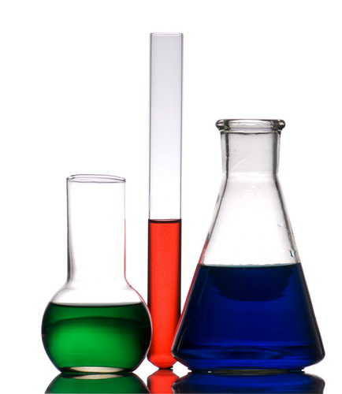
Сферы использования
Мыла и моющие средства
Пластмассы и полимеры
Краски (растворители)
Медицина
Косметика, парфюмерия
Искусственные материалы
Пищевые добавки и консерванты
Удобрения и ядохимикаты (сад)
Конструкционные материалы (кирпич, бетон и тд.)
Бумага, картон (упаковка, журналы)
Стекло и изделия из стекла

Slide 4
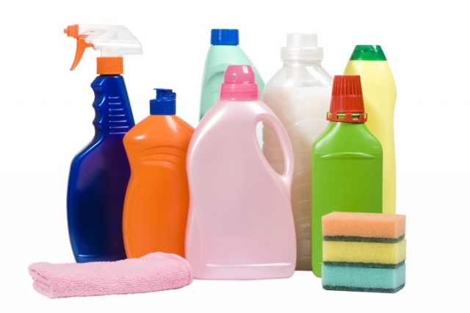
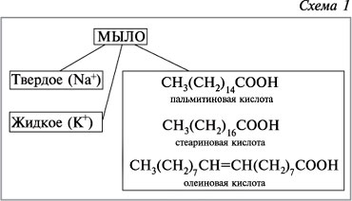
Мыла и моющие средства (бытовая химия)
Мыла – это натриевые или калиевые соли высших жирных кислот, гидролизующихся в водном растворе с образованием кислоты и щелочи.
Cоли, образованные сильными основаниями щелочных металлов и слабыми карбоновыми кислотами, подвергаются гидролизу.
Образовавшаяся щелочь эмульгирует, частично разлагает жиры и освобождает таким образом прилипшую к ткани грязь. Карбоновые кислоты с водой образуют пену, которая захватывает частицы грязи.

Slide 5
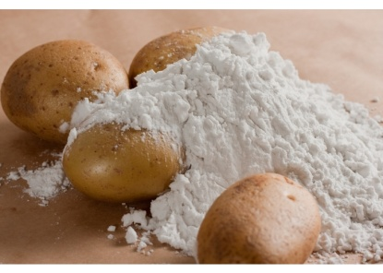
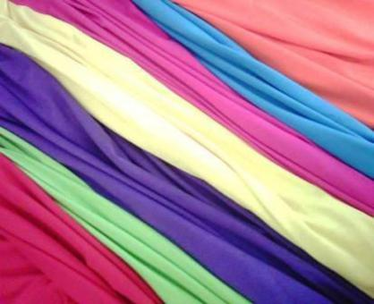
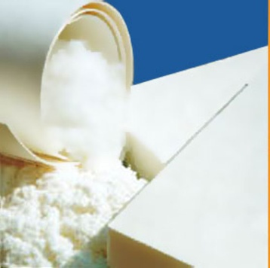
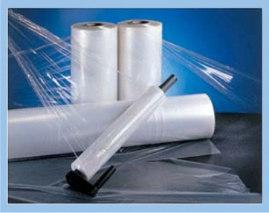
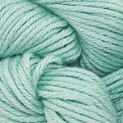
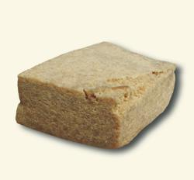
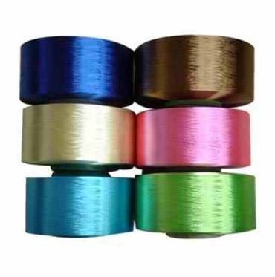
Пластмассы и полимеры
Пластмассами называют материалы на основе полимеров, способные изменять свою форму при нагревании и сохранять новую форму после охлаждения. Благодаря этому свойству пластмассы легко поддаются механической обработке и используются для производства изделий с заданной формой.
Полимеры
Природные
Синтетические
Искусственные
Крахмал
Целлюлоза
Белок
Натуральный каучук
Полиэтилен
ФФ полимеры
Синтетические волокна
Синтетические каучуки
Вискоза
Целлулоид
Ацетатное волокно

Slide 6
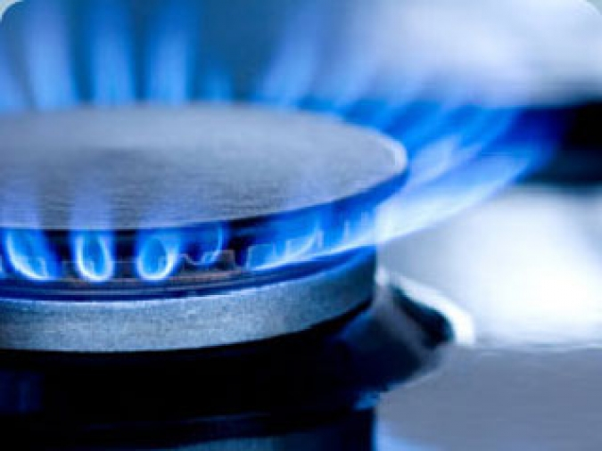
Газ
Газ одно из важнейших горючих ископаемых, занимающие ключевые позиции в топливно-энергетических балансах многих государств, важное сырьё для химической промышленности.
Почти на 90% он состоит из углеводородов, главным образом метана СН4.

Slide 7
Медицина
В наши дни химики синтезируют большое количество лекарственных препаратов. Поданным международной статистики, химики должны синтезировать и подвергнуть тщательным испытаниям от 5 до 10 тысяч химических соединений, чтобы отобрать один лекарственный препарат, эффективный против той или иной болезни.
Используются алканы и их производные.
Вазелин – применяется наружно как смягчающее средство, в качестве основ для различных лекарственных мазей. Применяют вазелин также для смягчения кожи перед постановкой банок для смазывания трещин на коже.
Парафин(смесь твеpдых алканов С19-С35) -лечение парафином проводится разными способами: в виде наслаивания, ванн, компрессов и аппликаций.
Хлорэтан: C₂H₅Cl (бесцветный газ), а) это газ, который легко превращается в жидкость; б) если налить небольшое количество хлорэтана на руку, произойдет быстрое испарение жидкости и сильное местное охлаждение; в) используется в медицине для замораживания; г) используется в медицине для местной анестезии – при легких операциях;

Slide 8
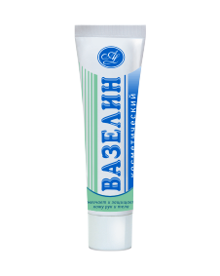
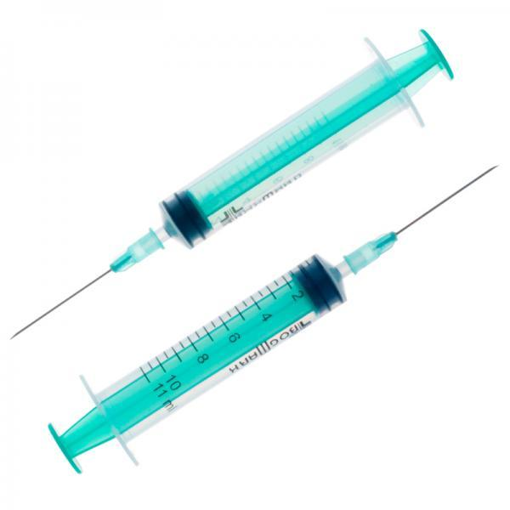
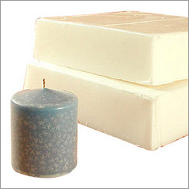
Фторотан C₂HBrClF₃ - его пары в смеси с кислородом и закисью азота в соотношениях, применяемых для наркоза, взрывобезопасны.
Йодоформ, СНІ₃ ₋ трудно растворим в спирте, хорошо растворяется в эфире, хлороформе.)в медицинской практике пользуется широким применением, преимущественно как наружное средство, вместо йода, вследствие свойства его не вызывать местного воспаления; менее ядовит сравнительно с йодом. Но так как Й. всасывается легко и быстро, то и относительно небольшие дозы его могут уже вызвать смертельное отравление.
Циклопропан C₃H₆ (бесцветный горючий газ с характерным запахом, напоминающим запах петролейного эфира, едкого вкуса) оказывает сильное обезболивающее действие.

Slide 9
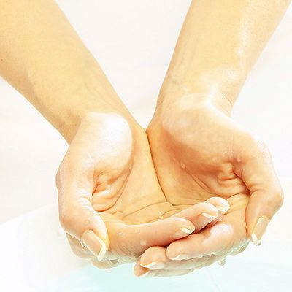
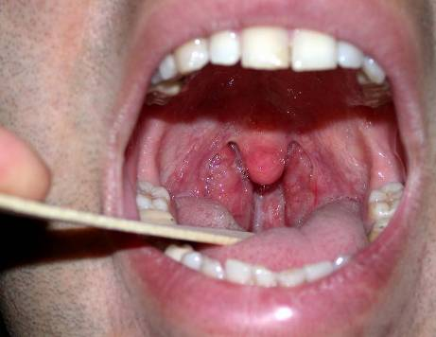
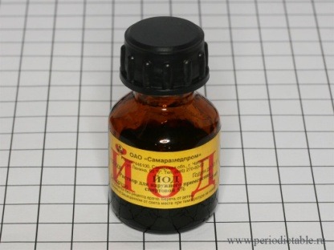
Широко применяются и спирты
Дезинфекция
Противовоспалительное средство для проведения противовоспалительной терапии при нарывах внешнего кожного покрова, фурункулов, маститов, различных инфильтратов
При необходимости снижения высокой температуры у больного используются примочки и протирания из спирта.
Производятся многие лекарства, настойки, экстракты для наружного применения.
Противокашлевые препараты
Сердечнососудистые препараты
Гормональные препараты
Витамины
Средства, действующие на ЦНС

Slide 10
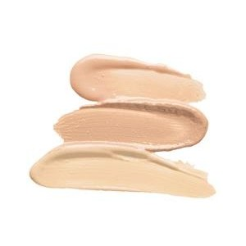
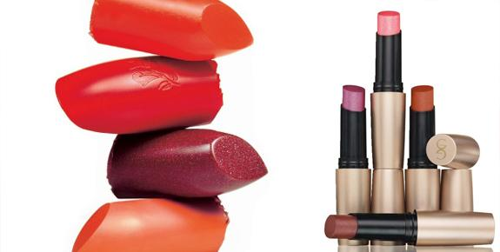
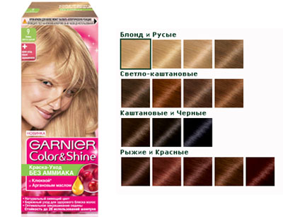
Косметика
Косметика — это химическая формула, состоящая из химических веществ, ингредиентов. В состав одного косметического средства может входить более 50 ингредиентов.
Для губных помад в качестве пигмента применяют органическое синтетическое соединение никеля.
Перламутровый эффект создают соли висмутила BiOCl, BiONO₃ или слюда, содержащая около 40% оксида т
В создании гримов применяют оксид цинка ZnO.
В красителе для волос используют разбавленные водные растворы хорошо растворимых солей свинца, серебра, меди, висмута.

Slide 11
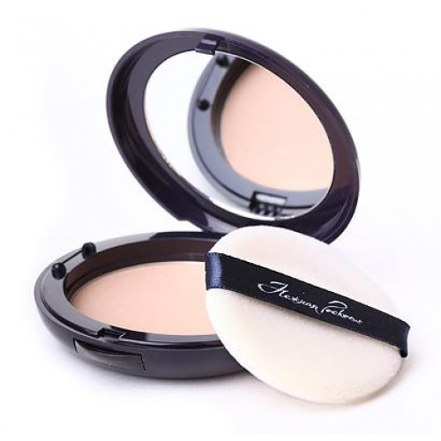
Косметические пудры – многокомпонентные смеси.
В них входят тальк Mg₃[Si₄O₁₀](OH)₂, или 3MgO • 4SiO₂ • H₂O, каолин Al₄[Si₄O₁₀](OH)₈, или 2Al₂O₃ • 4SiO₂ • 4H₂O, стеараты цинка Zn(C₁₇H₃₅COO)₂ и магния Mg(C₁₇H₃₅COO)₂, высшего сорта рисовый крахмал, оксиды цинка и титана (ZnO и TiO₂), а также органические и неорганические пигменты в частности Fe₂O₃.
В жаркий день пудра закупоривает все поры и причиняет вред!

Slide 12
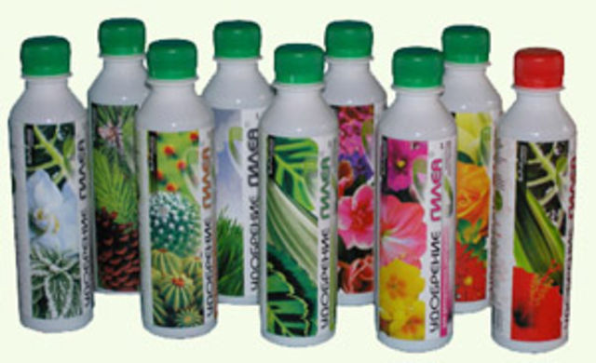
Сад и огород
Около половины всех элементов Периодической системы Д. И. Менделеева применяется в сельском хозяйстве.
Удобрения
По происхождению их разделяют на неорганические или минеральные, органические, органо-минеральные и бактериальные. По агрегатному состоянию они могут быть твердыми, жидкими и сустизированными.
Минеральные удобрения — неорганические вещества (в основном соли), содержащие необходимые для растений элементы питания. Их получают химической или механической обработкой неорганического сырья.
Минеральные удобрения, получаемые химической переработкой сырья, отличаются более высокой концентрацией питательных элементов.
По составу минеральные удобрения подразделяются на азотные, фосфорные, калийные и микроудобрения (борные, молибденовые и т. д.).

Slide 13
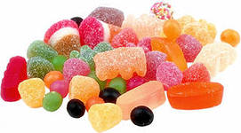
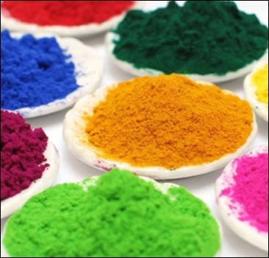
Пищевые добавки
Пищевые добавки — вещества, в нормальных условиях не используемые как пища или как типичные пищевые ингредиенты, которые в технологических целях добавляются в пищевые продукты в процессе производства, упаковки, транспортировки или хранения для придания им желаемых свойств, например, определённого аромата, цвета, длительности хранения и т. п.
Красители
Антиокислители
Консерванты
Стабилизаторы
Загустители
Эмульгаторы
Ароматизаторы
Пенообразователи
Сорбиновая кислота
Сорбат калия
Бензойная кислота
Диоксид серы
Гидросульфит натрия
Сульфит кальция
Муравьиная кислота

Slide 14
Это только малая часть применения химии в нашей жизни. Необходимо изучать эту науку, выводить новые элементы и соединения для улучшения качества жизнедеятельности людей!

